Slide 1
中国科学院软件研究所 软件工程技术研究开发中心 Technology Center of Software Engineering Institute of Software, Chinese Academy of Sciences
基于相似度的健康数据检索系统的设计与实现
— — 中期报告
导师： 叶丹 指导老师：刘杰
学生姓名： 李世强 学位类别：工学硕士
2015.12

Slide 2
目录
1
研究背景与现状
2
系统目标与研究重点
3
进展与工作计划
基于相似度的健康数据检索系统的设计与实现 — — 中期报告
1

Slide 3
章节
1
研究背景与现状
2
系统目标与研究重点
3
进展与工作计划
基于相似度的健康数据检索系统的设计与实现 — — 中期报告
2

Slide 4
研究背景与现状
研究背景
国内健康数据的发展
来自医院的大量电子病历
结构化数据：数据库数据，XML结构文档等
数据来源
区域卫生信息平台采集的居民健康档案
半结构化数据：图像，office文档等
根据估算，中国一个中等城市（一千万人口）50 年所积累的医疗数据量就会达到10PB 级，并且随着信息化的普及和深入，这一数据将持续增长。
基于相似度的健康数据检索系统的设计与实现 — — 中期报告
3

Slide 5
研究背景与现状
研究背景
国内健康数据的发展
举例：
中国卒中数据中心
4个脑卒中高危人群数据子库
社区子库
乡镇子库
医院门诊子库
住院患者子库
30
308
2700
350万
150万
省市
三甲医院
社区乡镇医院
案例
增长案例/年
基于相似度的健康数据检索系统的设计与实现 — — 中期报告
4

Slide 6
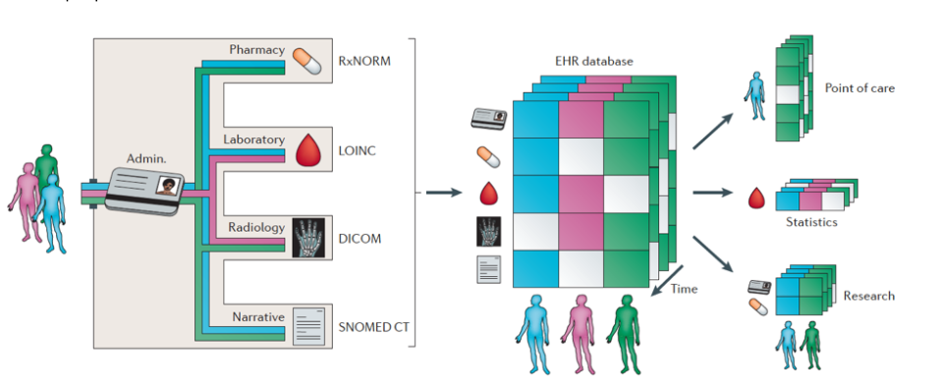
研究背景与现状
研究背景
健康数据的特点
数据量大，半结构化
多维度，结构复杂
单个病人的数据量变化范围大
例如：个人的基本信息、人口学信息、初筛信息、重要病史、家族史、个人生活方式、用药信息、体检信息、实验室检查信息、检查记录、各种评分信息及随访信息，住院病历，门诊病历等。
基于相似度的健康数据检索系统的设计与实现 — — 中期报告
5

Slide 7
研究背景与现状
研究背景
基于相似度的健康数据检索技术的重要意义
就目前已有的研究来看，大多数医疗信息系统还是采用了很简单的检索方案，主要是在健康文档和结构化数据（比如实验室据，ICD-10编码）上进行字符串匹配。
有效性依赖于用户提交的查询
是一种近似查询，避免了一些无意义的相等性比较
用户的信息需求很难通过一个只包含1至3个词项的查询定义出来
适用于结构化/半结构化数据
传统检索
相似度检索
其本质都是基于关键字的检索，聚焦在单个病人的数据上
不再是显式的文本匹配，很大程度上保留了潜在的医疗信息
没有能够利用电子健康记录中潜在的大量医疗知识
可作为传统检索方式的有效地补充
更适用于结构化数据
病人相似度对健康数据的二次运用具有重要意义
综上所述，基于相似度的健康数据检索技术在医疗领域的应用具有重要研究和现实意义！
基于相似度的健康数据检索系统的设计与实现 — — 中期报告
6

Slide 8
研究背景与现状
研究现状
病人相似度的研究现状
国外研究现状
IBM TJ Watson Research Center
IBM Almaden Research Center
3
1
斯坦福大学
Type here
Tanveer Syeda-Mahmood提出一种多维度时间敏感的融合相似度计算方案
Jimeng Sun等人提出了一种全监督病人相似度方案。该方案将专家的输入作为监督信息，将病人相似度问题形式化为一个全监督度量学习问题
2
Type here
Type here
Type something here
Type something here
Type something here
Type something here
Type something here
Type something here
Assaf Gottlieb等人在不同维度上构造了一个包含有10种相似度度量的病人相似度方法，所有这些度量都被规范到[0,1]区间内。融合这10种度量来得到全局相似度
就公开文献所知，目前国内没有相关领域的研究。
方法1是全监督学习方案，无法适用于缺乏监督数据的情况；
方法2是在特定医疗上下文下计算相似度，主要目的是预测疾病，缺乏对病人全局相似度的计算；
方法3是半监督方法，且也是基于特定医疗上下文
缺乏一个无监督，不基于特定医疗上下文的病人相似度计算方法
基于相似度的健康数据检索系统的设计与实现 — — 中期报告
7
Notes:
IBM TJ Watson Research Center的 Jimeng Sun等人提出了一种基于异构数据的全监督病人相似度方案。该方案将专家的输入作为监督信息，将病人相似度问题形式化为一个全监督度量学习问题
斯坦福大学的Assaf Gottlieb等人在不同维度上构造了一个包含有10种相似度度量的病人相似度方案。其中有2种度量用来计算ICD相似度，2种度量来计算用药相似度，2中度量来计算血检结果相似度，2中度量来计算ECG相似度，1种度量来计算年龄相似度，1中度量来计算性别相似度。所有这些度量都被规范到[0,1]区间内。
IBM Almaden Research Center 的Tanveer Syeda-Mahmood提出一种多维度时间敏感的融合相似度计算方案。

Slide 9
研究背景与现状
研究现状
健康数据检索的研究现状
EMC中国研究院大数据实验室
南京大学计算机软件新技术国家重点实验室
第四军医大学唐都医院
总结
提出利用MapReduce从多个数据源(主要是医疗机构的各个业务系统)抽取数据、转换格式、并导入基于HBase的数据存储模型，采用结构化数据+XML文档混合存储的方式.并利用Hive提供的类SQL查询的方式
实现了基于Hadoop 和Luence的病历检索系统。该系统为电子病历建立两种类型的索引：病历倒排索引和病历概要索引，以便快速响应用户提交的查询
基于Lucene 检索引擎建立电子病历全文检索系统， 它以基于关键字的全文检索技术为基础,使用XML 描述病历内容.
多基于结构化数据
多是基于关键字比较的传统检索方式
检索系统功能简单
检索结果的准确性没有做系统的评估
综上，目前国内的电子健康数据检索系统多是基于结构化数据的传统检索方式。缺乏对相似度检索技术的应用。
基于相似度的健康数据检索系统的设计与实现 — — 中期报告
8

Slide 10
章节
1
研究背景与现状
2
系统目标与研究重点
3
进展与工作计划
基于相似度的健康数据检索系统的设计与实现 — — 中期报告
9

Slide 11
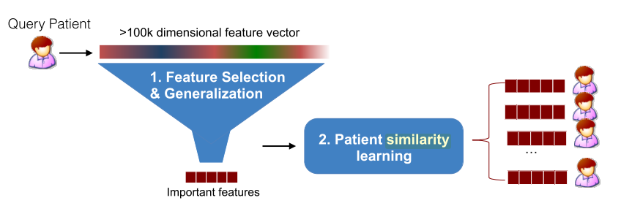
系统目标与研究重点
系统目标
— — 系统输入：病人案例，特定医疗上下文（如心脏病，冠心病等，或不指定上下文）
— — 系统输出：全局相似病人列表，或在特定医疗上下文中的相似病人列表（按相似度高低排序）
不同维度的相似度：
特定医疗上下文下的相似度
人口统计学相似度
化验数据相似度
诊断相似度
用药相似度
手术相似度
全局相似度
关键问题：如何定义一种合适的相似度度量？
基于相似度的健康数据检索系统的设计与实现 — — 中期报告
10

Slide 12
系统总体方案与研究重点
研究重点
1
基于矩阵表示的分层健康数据相似度计算方法
2
基于相似度应用的间接评估
3
基于相似度的检索系统的设计
基于相似度的健康数据检索系统的设计与实现 — — 中期报告
11

Slide 13
系统总体方案与研究重点
研究重点
1
基于矩阵表示的分层健康数据相似度计算方法
2
基于相似度应用的间接评估
3
基于相似度的检索系统的设计
基于相似度的健康数据检索系统的设计与实现 — — 中期报告
12

Slide 14
系统总体方案与研究重点
研究重点 — — 1. 基于矩阵表示的分层相似度计算方案
数据描述
以实验所用的住院数据为例：30418个病人，共有37544条住院记录，平均每人住院1.234次，最多住院次数13次。住院记录的年数跨度从1至6年不等。
住院次数
住院记录年数跨度
基于相似度的健康数据检索系统的设计与实现 — — 中期报告
13

Slide 15
系统总体方案与研究重点
研究重点 — — 1. 基于矩阵表示的分层相似度计算方案
数据特点
平均住院次数少
对同一测量值，纵向(Longitude)样本少
纵向上统计性的分析可能丢失重要信息
平均值无法代表真实情况
基于相似度的健康数据检索系统的设计与实现 — — 中期报告
14

Slide 16
系统总体方案与研究重点
研究重点 — — 1. 基于矩阵表示的分层相似度计算方案
问题1：如何在尽可能多地保留信息的前提下对病人进行建模？
如果采用基于向量的模型建模，则多次观察的数据需要进行统计综合，会有如下问题：
绝大多数病人纵向数据少，样本少，统计分析无法反映真实情况；
统计性分析可能会丢失重要的异常指征
采用基于矩阵的模型建模，将每次观察的信息独立保存，有以下优点：
更细粒度地反映各项特征的信息；
保留了病人病程发展的时序信息；
避免了统计分析因时间纵向样本少造成的不准确情况；
基于相似度的健康数据检索系统的设计与实现 — — 中期报告
15

Slide 17
系统总体方案与研究重点
研究重点 — — 1. 基于矩阵表示的分层相似度计算方案
问题2：如何在该模型上进行相似度计算？
在矩阵表示的模型下，每个病人可以看作是一个基于观察的序列，不同的病人观察数不同，即序列长度不同，病人的相似度问题可以看作是不等长序列的相似度问题。
现有方法如下：从根本上讲都是先对不等长数据进行变换，成为能够直接处理的等长度序列或某个变换域内的数据，再利用等长序列或变换域的某种相似度度量对不等长数据进行相似度度量。
离散傅里叶变换(discrete Fourier transform,DFT)
分段合计近似 (piecewise aggregate approximation, PAA)
离散小波变换(discrete wavelet transform, DWT)
奇异值分解(singular value decomposition, SVD)
分段多项式表 (piecewise polynomial representation, PPR)
对序列数据进行变换易引入变换误差
影响了序列间的相似度度量
从而降低数据关联的真实性。
提出一种直接作用于不等长序列的，基于最优分配的相似度算法。
基于相似度的健康数据检索系统的设计与实现 — — 中期报告
16

Slide 18
系统总体方案与研究重点
研究重点 — — 1. 基于矩阵表示的分层相似度计算方案
基于矩阵的表示(matrix based representation)
6年
观察窗口
在本实验数据中，一次住院记录即一次visit
Patient HER Matrix
Patient
Visit 1
Visit 2
Visit 3
Visit n
Feature Vector
特征
DX1
Dx2
DX3
DX1
Dx3
DX1
Dx2
DX3
DX4
……
Diagnose
Med1
Med2
Proc1
Med1
Proc1
Proc2
Med1
Med2
Med3
原始数据映射到Feature Vector
Treatment
……
Visit 1
Visit 2
Visit 3
Visit 4
时间
基于相似度的健康数据检索系统的设计与实现 — — 中期报告
17

Slide 19

系统总体方案与研究重点
研究重点 — — 1. 基于矩阵表示的分层相似度计算方案
原始数据映射到Feature Vector
静态特征
离散数值特征
连续数值特征
$$V_{overall}=[V_{static},V_{discrete},V_{contious}]$$
静态特征(static feature)：如种族和性别
特征集合中的特征按照特征和值的属性分类可分为三类
用单独的静态值来对特征编码
离散数值特征(temporal discrete feature)：如诊断，部分实验数据
用特征所代表事件的发生频数来表示
连续数值特征(temporal continuous feature)：如部分实验数据
用总结性的统计分析比如点估计，方差，趋势分析等来表示特征
基于相似度的健康数据检索系统的设计与实现 — — 中期报告
18

Slide 20
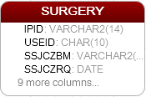

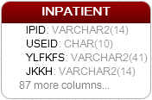
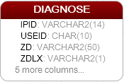

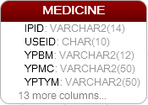

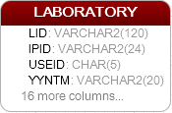


系统总体方案与研究重点
研究重点 — — 1. 基于矩阵表示的分层相似度计算方案
原始数据映射到Feature Vector
在指定（或不指定）医疗上下文（如冠心病）下，提取相关原始特征项
手术数据
如何细分类，离散化？
住院信息
性别，年龄
，种族
处理原始特征项(细分类，离散化等),并计算特征值（频数统计，平均数，方差等）
诊断数据
$$V_{overall}$$
用药数据
化验数据
基于相似度的健康数据检索系统的设计与实现 — — 中期报告
19

Slide 21
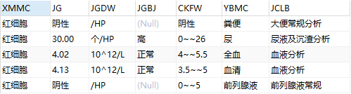
系统总体方案与研究重点
研究重点 — — 1. 基于矩阵表示的分层相似度计算方案
原始数据映射到Feature Vector
细分类与离散化
细分类的动机
以化验数据中提取出的原始特征项“红细胞”为例：
红细胞是化验中的一个化验项目，但是该化验项目在不同的化验样本中度量方法不同；
如在粪便和前列腺液中，只需检查红细胞是否出现，即阴性或阳性；
在尿，全血或血清中，则需检验其具体浓度，
因此原始特征项“红细胞”应与不同的检查样本结合起来作为特征。
基于相似度的健康数据检索系统的设计与实现 — — 中期报告
20

Slide 22
系统总体方案与研究重点
研究重点 — — 1. 基于矩阵表示的分层相似度计算方案
原始数据映射到Feature Vector
细分类与离散化
离散化的动机
如前文中数据所示：病人的多次住院记录形成该病人在时间纵向上的观察序列；
同理，在病人的一次住院记录中，一个检查项的多次检测，形成该检查项在时间纵向上的观察序列
对该项采用统计性的分析来计算其值
样本少，统计不准确；
丢失一些关键值
对部分有正常参考范围的值进行离散化
Pros: 离散化可以更细粒度地保留信息
Cons: 离散化带来了特征空间的膨胀，这一劣处可后续通过特征选取来优化
基于相似度的健康数据检索系统的设计与实现 — — 中期报告
21

Slide 23
系统总体方案与研究重点
研究重点 — — 1. 基于矩阵表示的分层相似度计算方案
原始数据映射到Feature Vector
细分类与离散化
Feature
离散化
红细胞-粪便-阴
在粪便和前列腺液中，红细胞值为阴性或阳性；
在尿，全血或血清中，虽然红细胞的值为连续性数值，但是对应有正常范围，可根据该范围将其离散化为高，中，低，
红细胞-粪便
红细胞-粪便-阳
细分类
红细胞-尿-高
红细胞-尿
红细胞-尿-中
红细胞
红细胞-全血
红细胞-尿-低
红细胞-血清
……
红细胞-前列腺液
基于相似度的健康数据检索系统的设计与实现 — — 中期报告
22

Slide 24
系统总体方案与研究重点
研究重点 — — 1. 基于矩阵表示的分层相似度计算方案
基于矩阵表示的分层相似度度量
两层相似度度量
Patient A
Visit 1
Visit 2
Visit 3
……
Visit N
Patient B
Visit 1
Visit 2
Visit 3
……
Visit M
第一层（观察层相似度 Visit-level similarity）：计算不同特征向量(feature vector) 之间的相似度；
第二层（序列层相似度 Sequence-level similarity）：根据第一层中的观察匹配来计算A，B的全局相似度
基于相似度的健康数据检索系统的设计与实现 — — 中期报告
23

Slide 25
系统总体方案与研究重点
研究重点 — — 1. 基于矩阵表示的分层相似度计算方案
观察层相似度 Visit-level similarity
第一步：计算两个特征向量间，值不为空的特征项集合的相似度
f1
f2
f3
f4
f5
f6
f7
f8
f9
Feature vector 1(v1)
Feature vector 2(v2)
基于相似度的健康数据检索系统的设计与实现 — — 中期报告
24

Slide 26


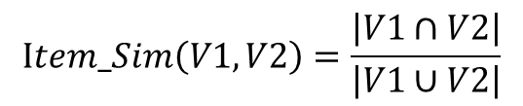
系统总体方案与研究重点
研究重点 — — 1. 基于矩阵表示的分层相似度计算方案
观察层相似度 Visit-level similarity
第一步：计算两个特征向量间，值不为空的特征项集合的相似度
$$V1∩V2$$
$$V1∪V2$$
$$Item_Sim\left(V1,V2\right)=\frac{\left|V1∩V2\right|}{\left|V1∪V2\right|}$$
特征项相似度
基于相似度的健康数据检索系统的设计与实现 — — 中期报告
25

Slide 27
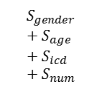








系统总体方案与研究重点
研究重点 — — 1. 基于矩阵表示的分层相似度计算方案
观察层相似度 Visit-level similarity
第二步：计算两个特征向量间，公共特征项的值的相似度
对特征向量中不同形式（共分4类）特征分别使用最适合的相似度度量；
混合相似度获得全体相似度；
$$S\left(p_{i},p_{j}\right)=p_{i}⨁p_{j}$$
Gender
男，女
$$S_{gender }$$
$$S\left(p_{i},p_{j}\right)=1−\frac{|p_{i}−p_{j}|}{max(p_{i},p_{j})}$$
$$S_{gender}+S_{age}+S_{icd}+S_{num}$$
Age
16, 20
$$S_{age }$$
$$Value_Sim$$
$$S\left(p_{i},p_{j}\right)=\frac{NCA(p_{i},p_{j})}{\#levels}$$
ICD
I60.9, I60.10
$$S_{icd }$$
欧式距离
其他数值型特征
$$S_{num }$$
基于相似度的健康数据检索系统的设计与实现 — — 中期报告
26

Slide 28

系统总体方案与研究重点
研究重点 — — 1. 基于矩阵表示的分层相似度计算方案
观察层相似度 Visit-level similarity
第三步：计算两个特征向量间的相似度
$J\left(x_{i},y_{j}\right)=Item_Sim(x_{i},y_{j}$)* $Value_Sim(x_{i},y_{j}$)
其中，$x_{i}$是$x$序列中的第i次观察，$y_{j}$是$y$序列中的第j次观察
基于相似度的健康数据检索系统的设计与实现 — — 中期报告
27

Slide 29
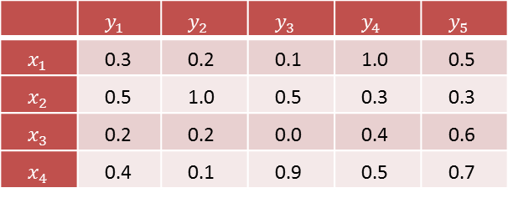
系统总体方案与研究重点
研究重点 — — 1. 基于矩阵表示的分层相似度计算方案
基于矩阵/观察表示的分层相似度度量
序列层相似度 Sequence-level similarity
1. 观察分配(Visit alignment)：根据相似度将观察i分配给观察j；
 | $$y_{1}$$ | $$y_{2}$$ | $$y_{3}$$ | $$y_{4}$$ | $$y_{5}$$
$$x_{1}$$ | 0.3 | 0.2 | 0.1 | 1.0 | 0.5
$$x_{2}$$ | 0.5 | 1.0 | 0.5 | 0.3 | 0.3
$$x_{3}$$ | 0.2 | 0.2 | 0.0 | 0.4 | 0.6
$$x_{4}$$ | 0.4 | 0.1 | 0.9 | 0.5 | 0.7
Patient A
Visit 1
Visit 2
Visit 3
Visit 4
Visit 5
Patient B
Visit 1
Visit 2
Visit 3
Visit 4
Visit 5
基于相似度的健康数据检索系统的设计与实现 — — 中期报告
28

Slide 30
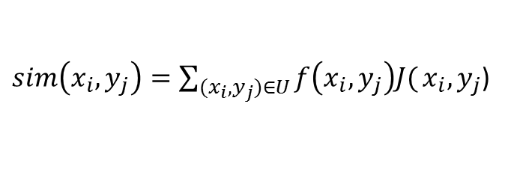
系统总体方案与研究重点
研究重点 — — 1. 基于矩阵表示的分层相似度计算方案
基于矩阵/观察表示的分层相似度度量
序列层相似度 Sequence-level similarity
2. 惩罚已分配的观察对之间的交叉分配(cross-alignment)和间隔分配(gap)
Patient A
Visit 1
Visit 2
Visit 3
Visit 4
Visit 5
Patient B
Visit 1
Visit 2
Visit 3
Visit 4
Visit 5
gap
cross
3. 计算全局相似度
$sim\left(x_{i},y_{j}\right)=\sum_{(x_{i},y_{j})∈U}{f\left(x_{i},y_{j}\right)J(}x_{i},y_{j}$)
其中，U是分配的观察对集合， $f\left(x_{i},y_{j}\right)$是惩罚函数
基于相似度的健康数据检索系统的设计与实现 — — 中期报告
29

Slide 31
系统总体方案与研究重点
研究重点
1
基于矩阵表示的分层健康数据相似度计算方法
2
基于相似度应用的间接评估
3
基于相似度的检索系统的设计
基于相似度的健康数据检索系统的设计与实现 — — 中期报告
30

Slide 32
系统总体方案与研究重点
研究重点 — —2. 基于相似度应用的间接评估
— —人工评估：开销大，不稳定。
— — 解决方案：通过评价相似度度量的应用的性能来间接评价相似度度量，如基于相似度的分类(Similarity-based classification)
Model A ：基于投票的KNN(KNN based on majority voting)
评估实验举例
Model B：权重KNN方法（Weighted KNN method)
Model C：最小中值距离分类(Nearest centroid classifier)
 | Proposed Similarity |  |  | BOW Similarity
 | A | B | C | A | B | C
Precision | 0.691 | 0.693 | 0.536 | 0.498 | 0.514 | 0.441
Recall | 0.731 | 0.732 | 0.511 | 0.591 | 0.543 | 0.545
F1 | 0.711 | 0.712 | 0.522 | 0.539 | 0.527 | 0.485
基于相似度的健康数据检索系统的设计与实现 — — 中期报告
31

Slide 33
系统总体方案与研究重点
研究重点
1
基于矩阵表示的分层健康数据相似度计算方法
2
基于相似度应用的间接评估
3
基于相似度的检索系统的设计
基于相似度的健康数据检索系统的设计与实现 — — 中期报告
32

Slide 34
系统总体方案与研究重点
研究重点 — — 3.基于相似度的检索系统的设计
Application Server
Similarity Search
User Service
Key-word Search
System data
Indexing Services Server
Distance Based Indices
Distance-Based Indexing
Similarity Matrix
Apache Solr
Model Transformer
Feature Selector
Similarity Calculator
Model database
门诊数据
住院数据
体检数据
EHR Repository
基于相似度的健康数据检索系统的设计与实现 — — 中期报告
33

Slide 35
章节
1
研究背景与现状
2
系统方案与研究重点
3
进展与工作计划
基于相似度的健康数据检索系统的设计与实现 — — 中期报告
34

Slide 36
进展与工作计划
进展
针对冠心病提取数据
采用基于向量的表示方法
将连续数值特征按区间进行离散化
共提取出594个特征
获得1647例正样本和19957例负样本
数据准备
架构设计
特征提取
Description
相似度计算
识别出353个near zero-variance 特征
将其过滤掉后得到241个特征
使用RUC分析过滤后的特征，发现特征权重的方差较小，即特征间重要程度相当，无需再进行过滤
Total Observations in Table: 4320
存在问题
采用欧式距离（Euclidean distance)作为度量
采用基于多数投票的KNN分类器(KNN based on majority voting)来进行预测评估
评估结果如右表所示
Pred test | 0 | 1 | Row Total
0 | 3859 0.967 0.932 0.893 | 132 0.033 0.729 0.031 | 3991 0.924
1 | 280 0.851 0.068 0.065 | 49 0.149 0.271 0.011 | 329 0.076
Column Total | 4139 0.958 | 181 0.042 | 4320
数据是针对冠心病提取，丢失了其他与冠心病无关的重要特征
所提取的数据中包含有用药等后验特征，这些特征跟目标结果有很强的关联性
连续数值特征被粗粒度离散化，可能会丢失部分信息
目前只实验了一种相似度度量（欧氏距离），使用了一种基于距离的分类器（多数投票KNN),缺乏大量的对比试验
N
N / Row Total
N / Col Total
N / Table Total
Cell Contents
基于相似度的健康数据检索系统的设计与实现 — — 中期报告
35

Slide 37
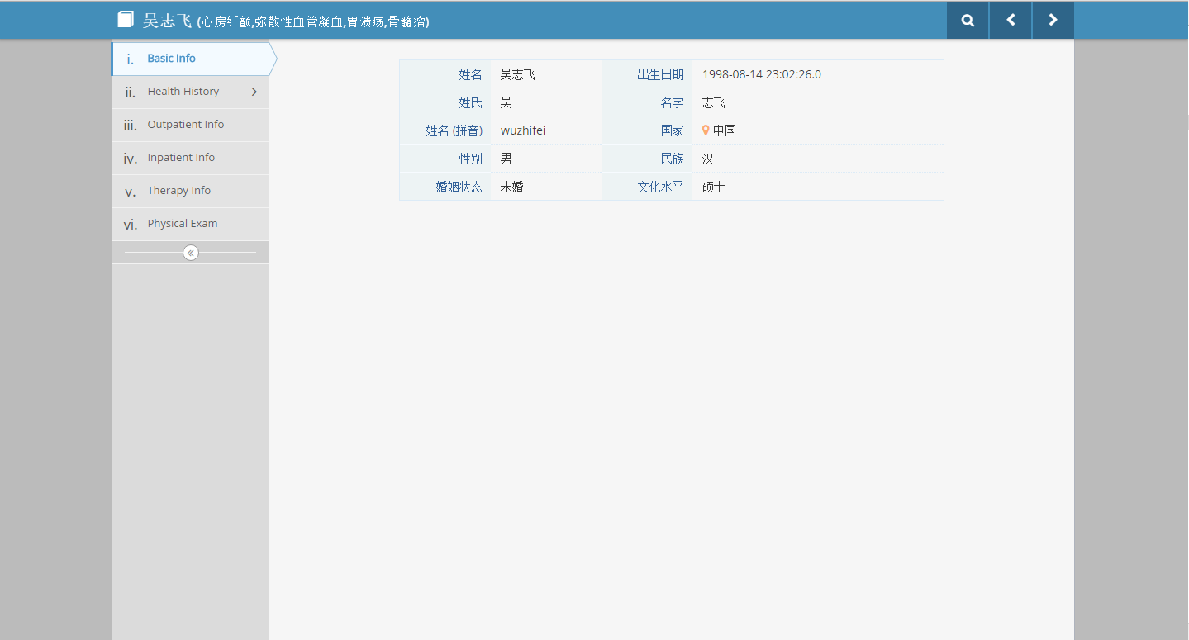
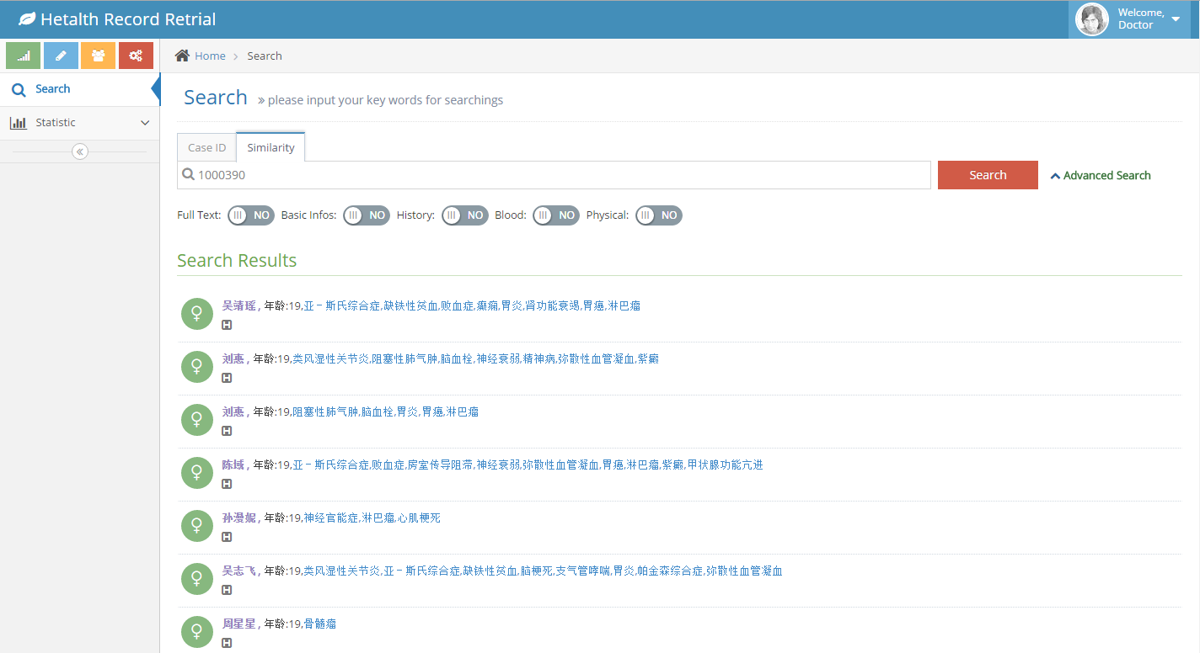
进展与工作计划
进展
基于相似度的健康数据检索系统的设计与实现 — — 中期报告
35

Slide 38
进展与工作计划
工作计划
系统实现
撰写毕业论文
实现基于距离的索引
完成检索系统后端服务以及用户界面的实现
2015.12.8 – 2016.01.10
2016.02.06 – 2016.03.15
2016.01.11 – 2016.02.05
2016.03.16 – 2016.04.16
理论研究
集成测试与优化
重新提取原始特征，按照上文中提到的特征分类来进行特征提取和处理
对比先融合和后融合的相似度计算方案，实验多种相似度度量
在基于矩阵/观察的表示下，设计分层的相似度度量方案并进行实验评估
使用真实数据对该系统进行测试，
发现并记录程序Bug，并在生产环境下优化系统性能
基于相似度的健康数据检索系统的设计与实现 — — 中期报告
36

Slide 39
中国科学院软件研究所 软件工程技术研究开发中心 Technology Center of Software Engineering Institute of Software, Chinese Academy of Sciences
谢谢
2015.12

